Slide 1
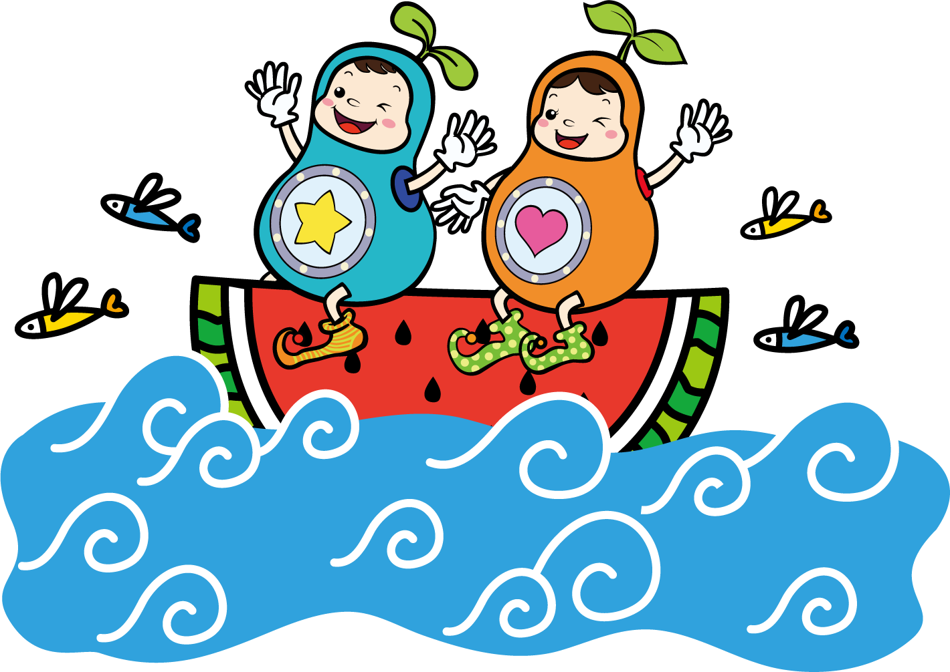

책놀이마을
사전안전교육

Slide 2

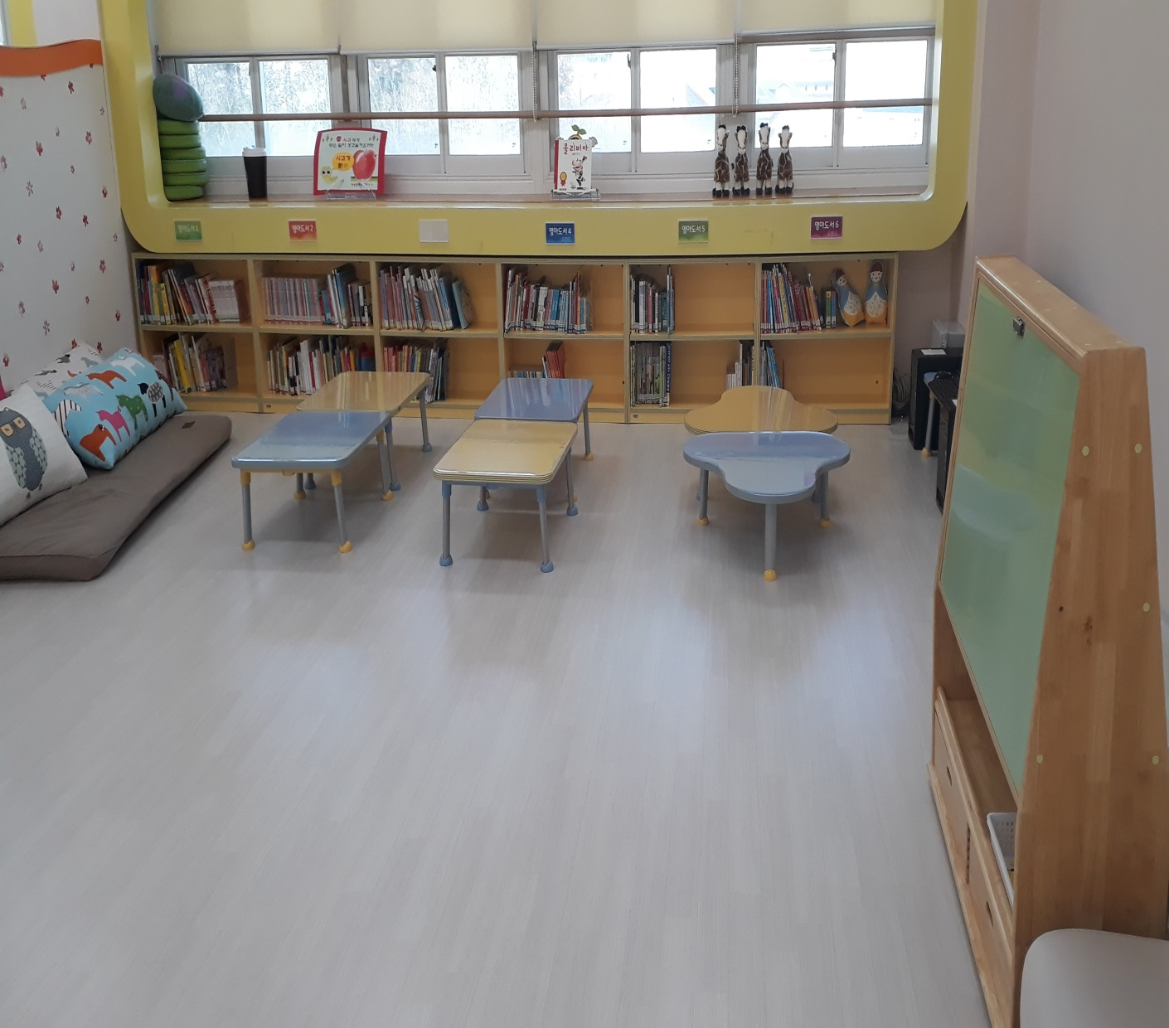
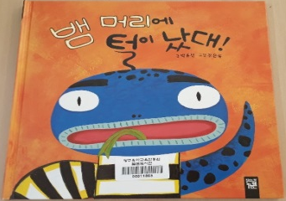
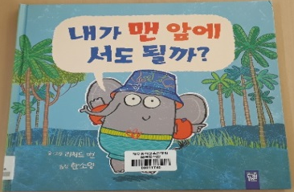


동화듣기
이용방법
동화를 듣고 이야기를 나누며 독후 활동도 해요.
주의해요
동화책과 자료는 찢지 않고 소중히 사용해요.
안전약속
미끄럼놀이를 하면 친구랑 부딪힐 수 있어요

Slide 3
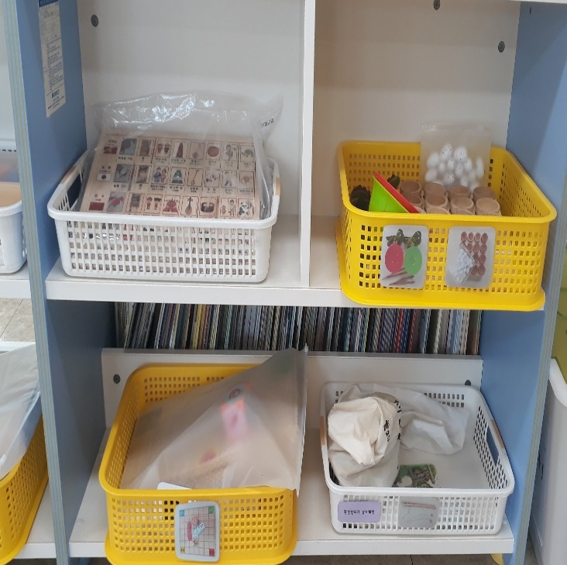
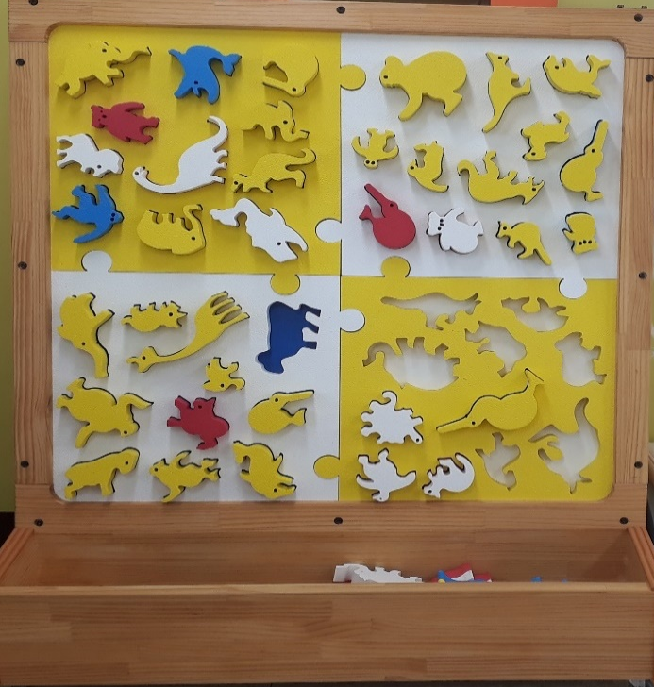
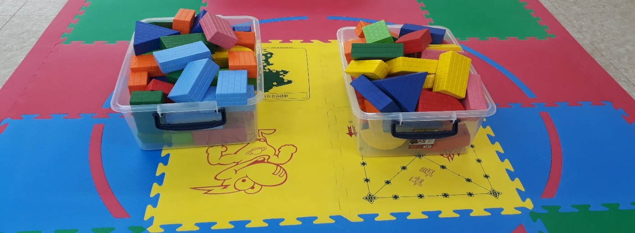
블록놀이
이용방법
다양한 교구와 블록을 이용하여 놀이 활동해요.
주의해요
교구는 교구장에, 블록은 정리함에 넣어주세요.
안전약속
서로 양보하며 안전하게 활동해요.

Slide 4
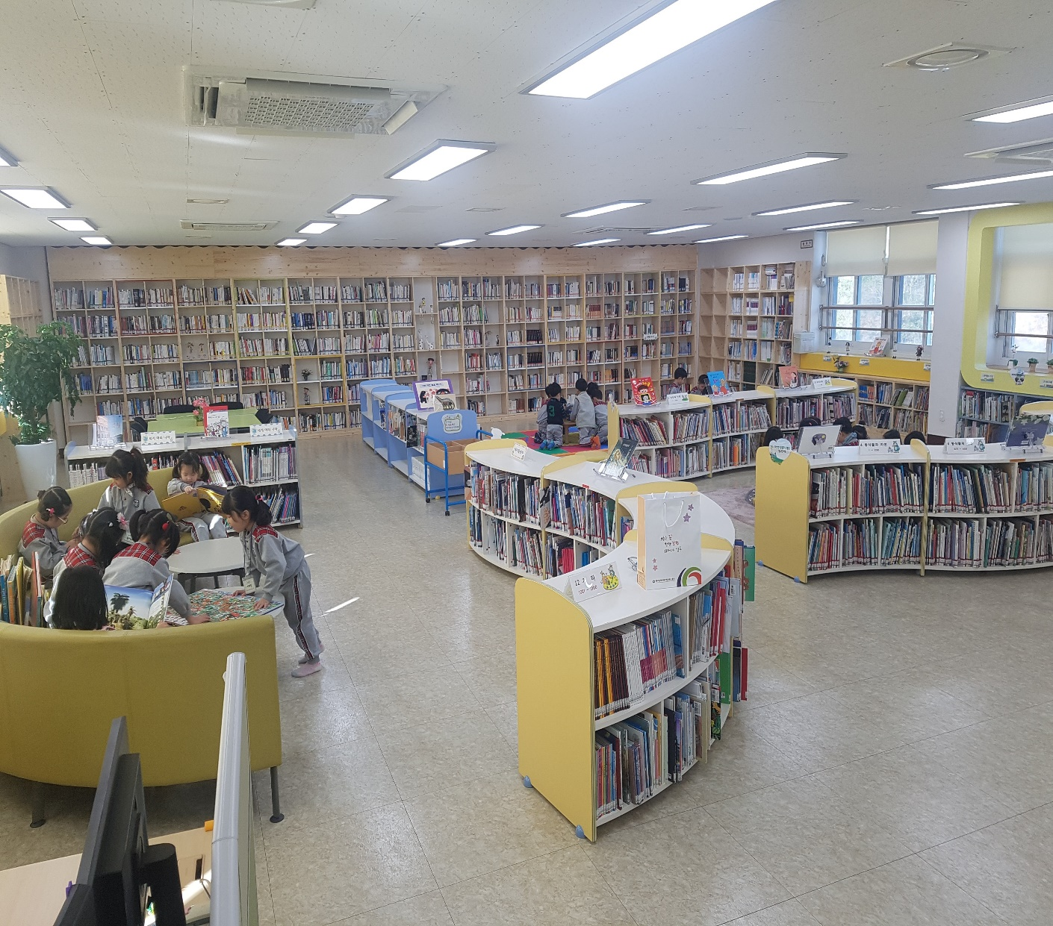
책 읽기
이용방법
도서실 약속을 알고 관심있는 주제의 책을
선택하여 읽어 보아요.
주의해요
책을 읽고 난 후에는 흰둥이 책 수레에 정리해요.
책을 소중히 사용해요.
안전약속
도서실에서는 걸어 다녀요.

Slide 5
즐겁고 안전한
체험을 해요~

